Slide 1
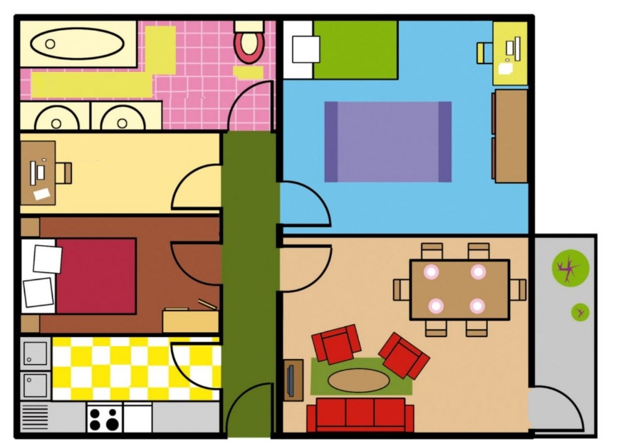
ECHT TOLL,
DEINE WOHNUNG!

Slide 2


Die Toilette
Der Flur
2
3
Das Badezimmer
Der Balkon
8
Die Toilette
Das Kinderzimmer
7
Die Küche
Das Arbeitszimmer
Das Kinderzimmer
Das Schlafzimmer
9
4
Das Badezimmer
6
Der Flur
Das Esszimmer
Das Schlafzimmer
Der Balkon
10
1
Das Arbeitszimmer
Die Küche
Das Wohnzimmer
5
Das Esszimmer
Das Wohnzimmer
Nummer … ist …

Slide 3

(Arbeitsblatt)

Slide 4
Die Toilette
Das Badezimmer
Das Kinderzimmer
Das Arbeitszimmer
Das Schlafzimmer
Der Flur
Das Esszimmer
Der Balkon
Die Küche
Das Wohnzimmer

Slide 5
WIR REKAPITULIEREN!

Slide 6
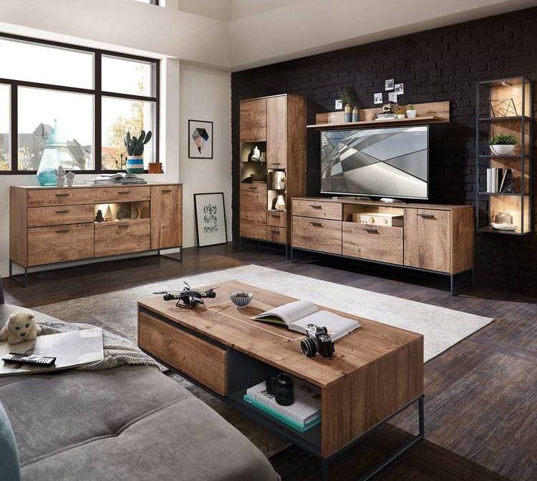

Slide 7
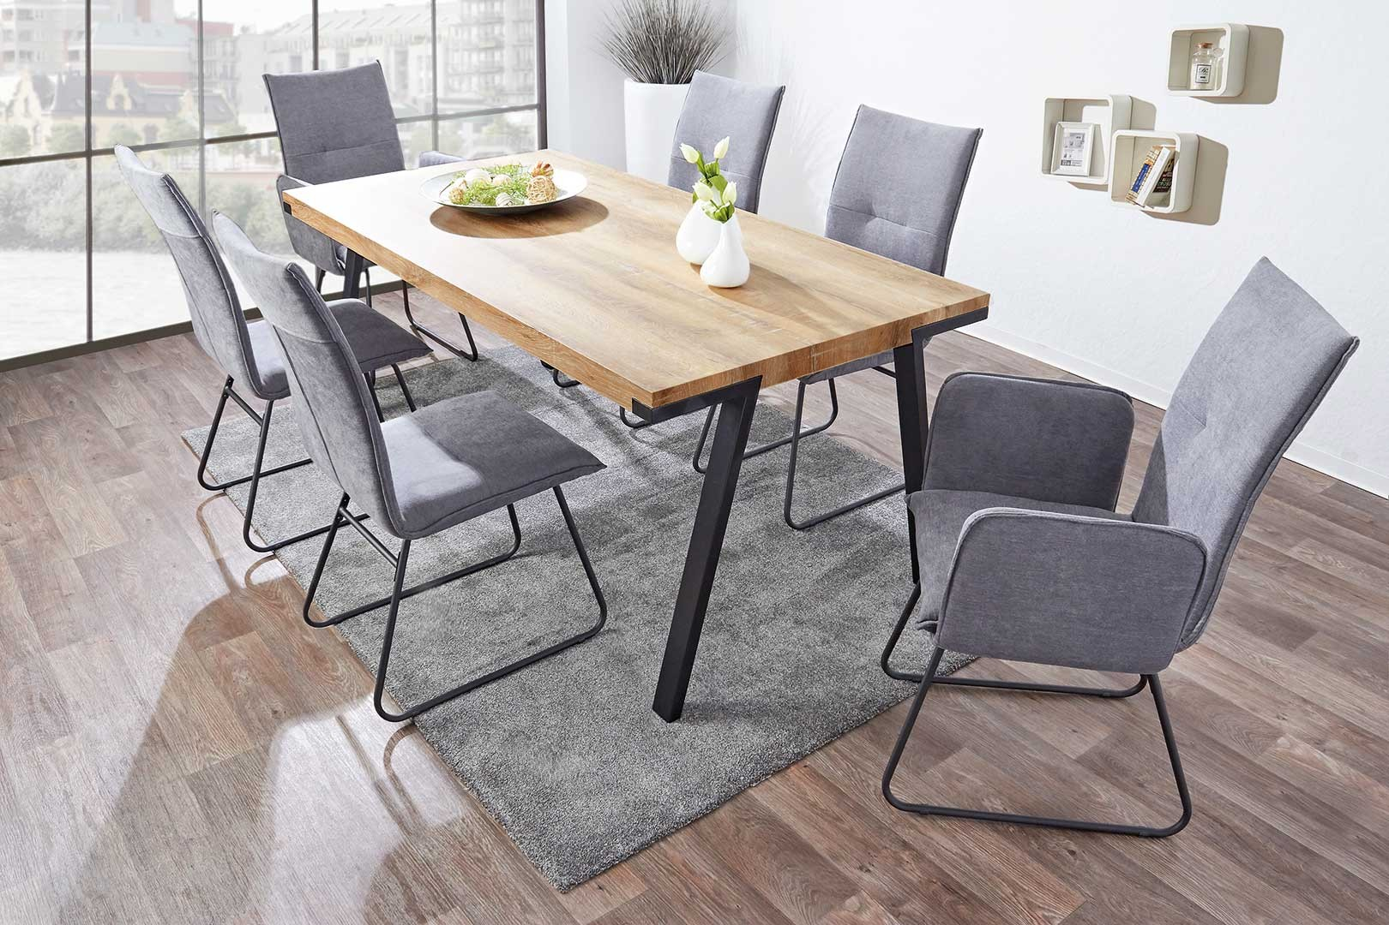

Slide 8
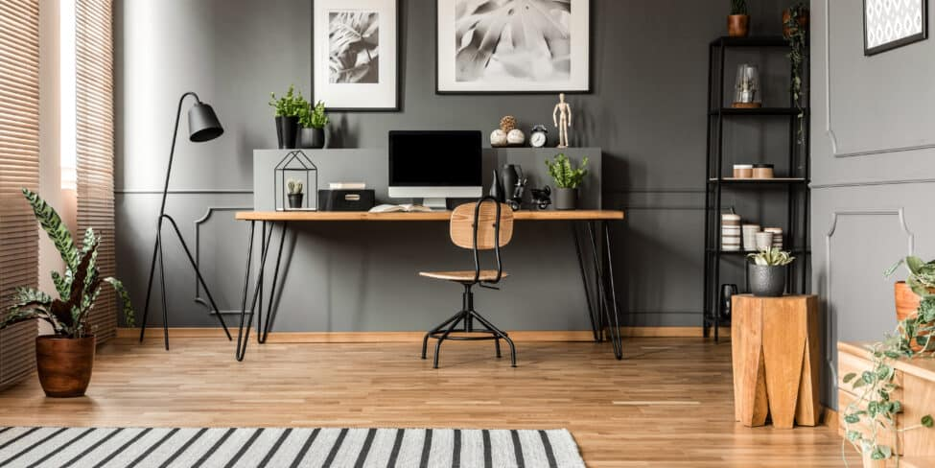

Slide 9
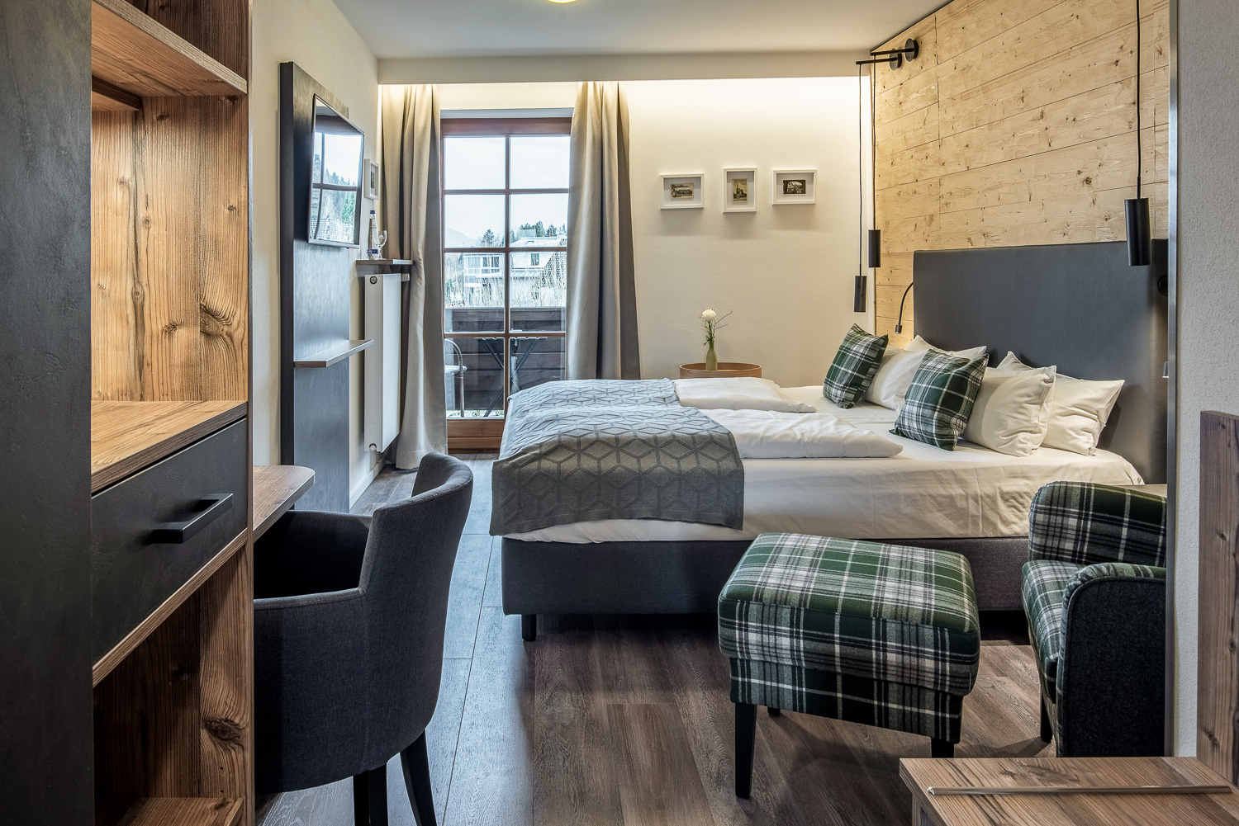

Slide 10
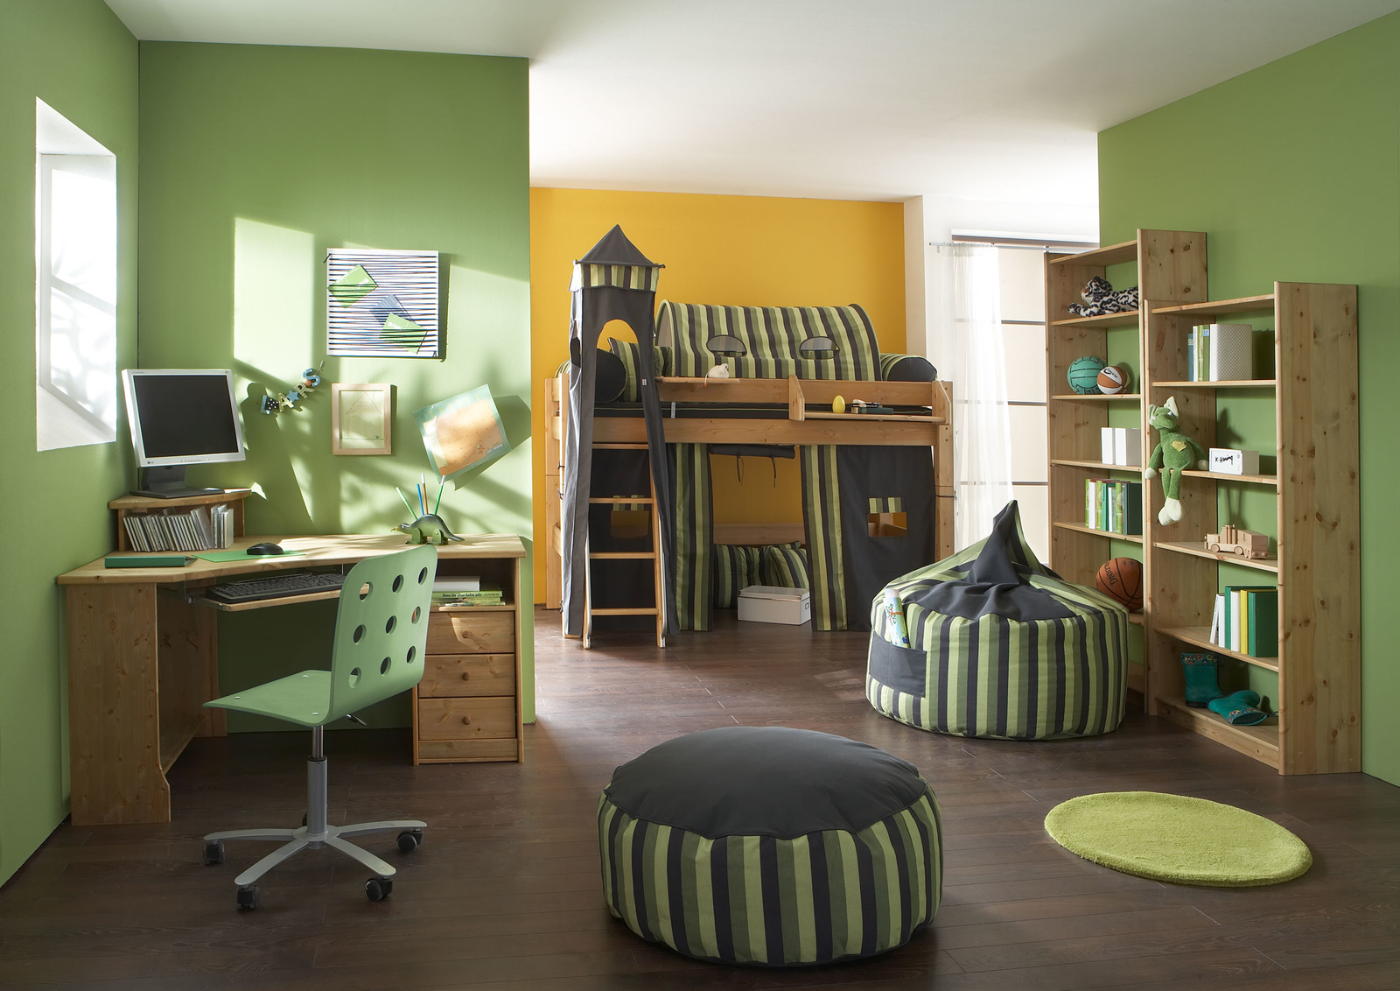

Slide 11
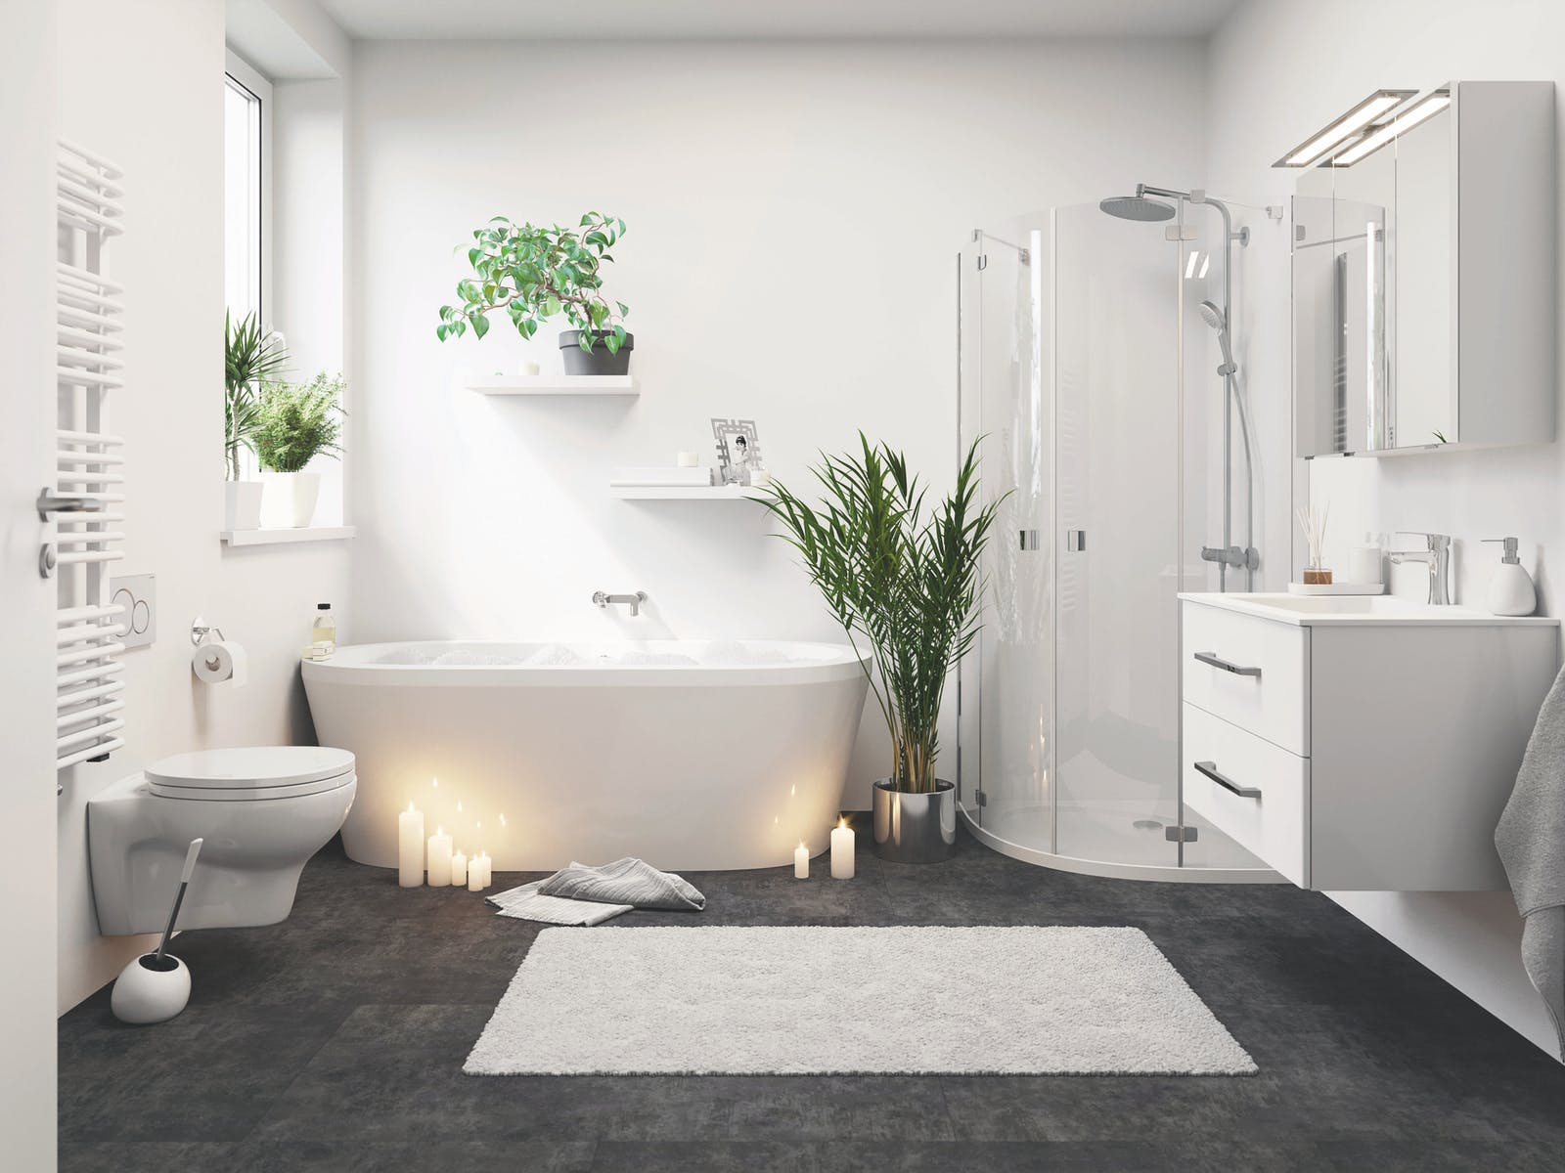

Slide 12
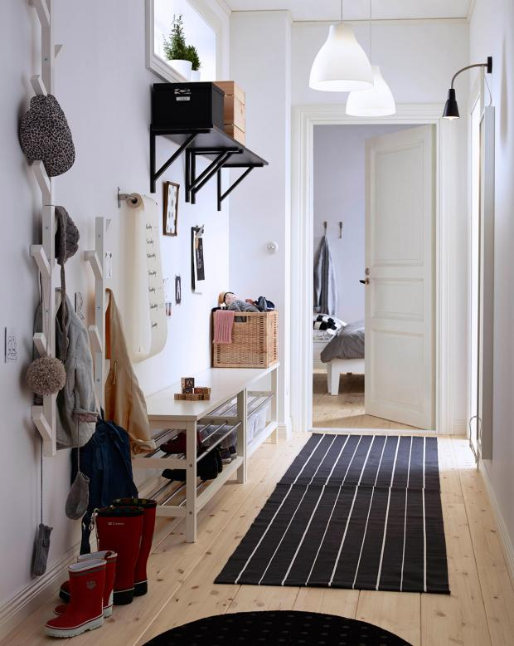

Slide 13
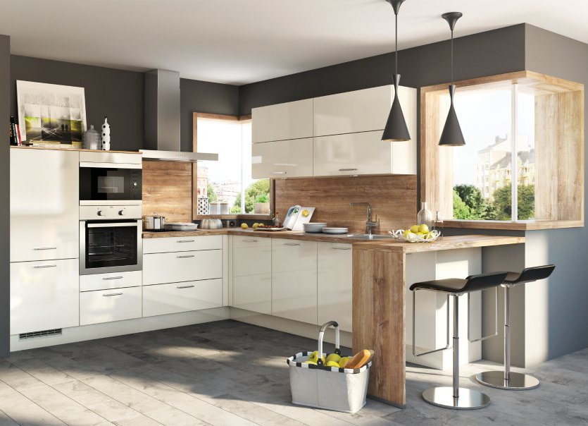

Slide 14
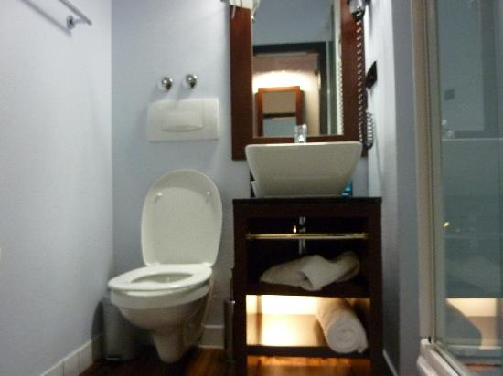

Slide 15

(Übungsheft Seite 50)

Slide 16

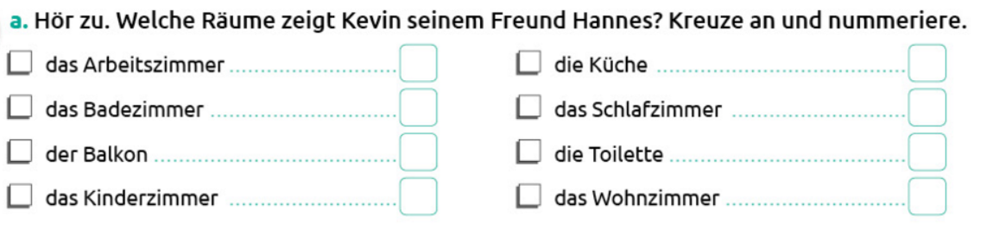

Slide 17
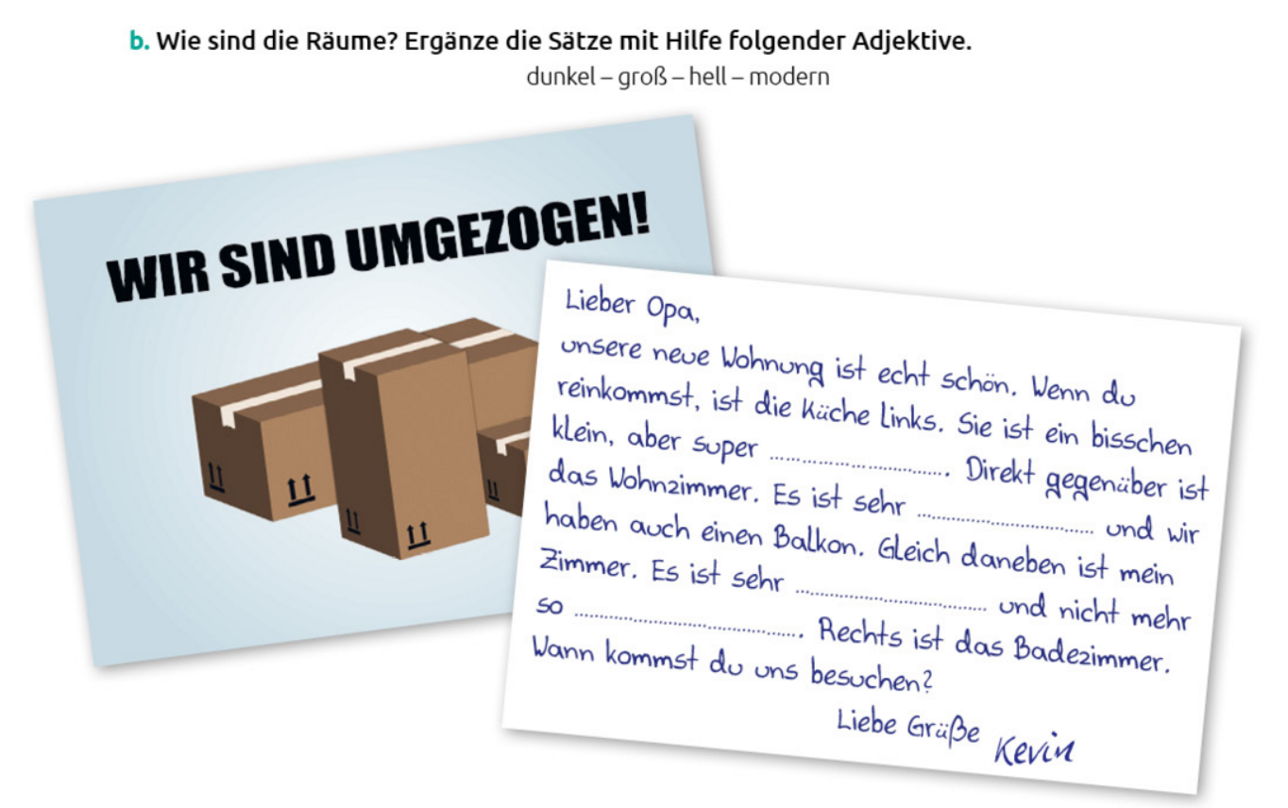
modern
hell
groß
dunkel

Slide 18
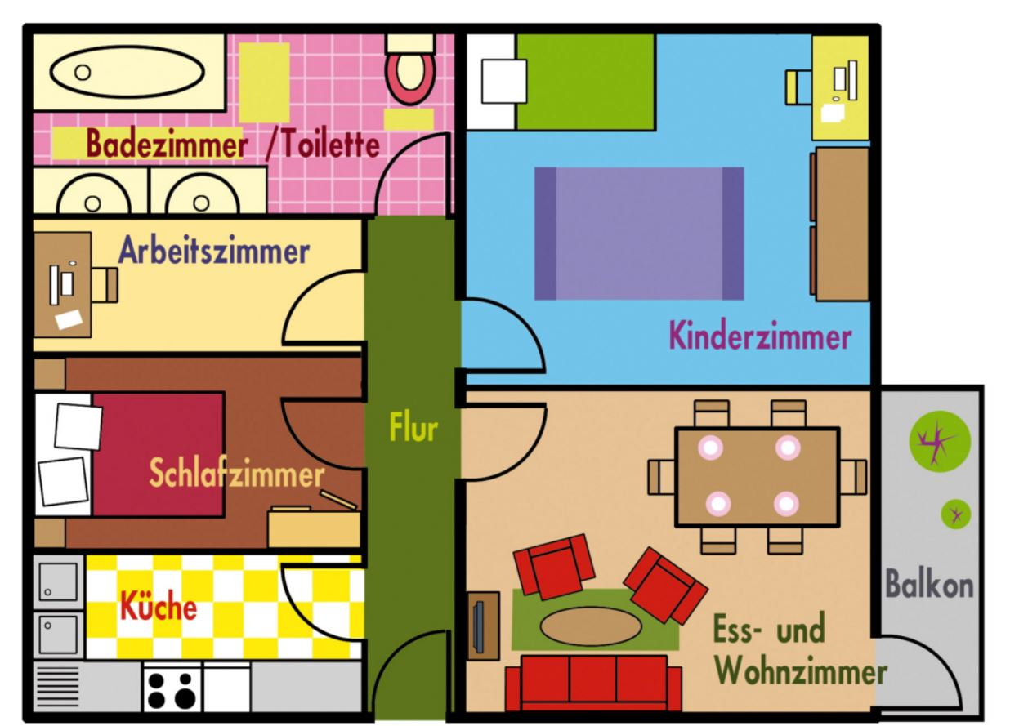
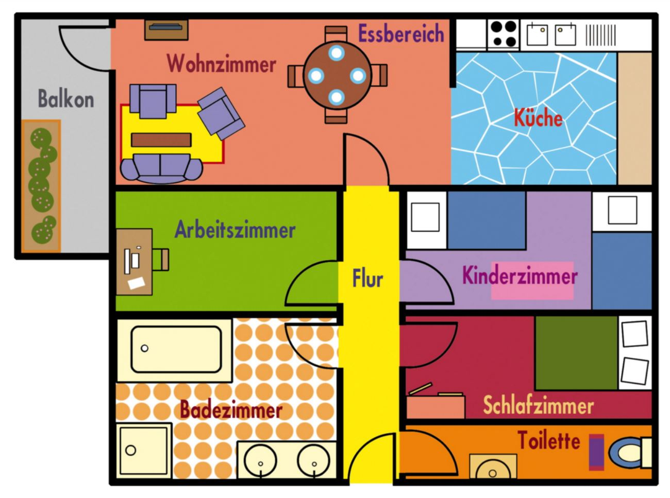
2
Welcher Plan ist der von Kevins Wohnung?
1

Slide 19
links 
rechts
daneben
Hier ist der Plan von Hannes’ Wohnung.
Er zeigt Kevin seine Wohnung! Du bist dran!

Slide 20


(Video)

Slide 21
(Arbeitsblatt)

Slide 22



VIDEO NICOS WEG – DIE WOHNUNG
 Wie viele Personen siehst du?
    1  2  3  4  5  6
…………………. …………………. …………………. ………………….
 Welche Eigennamen hörst du? (Vorname / Familienname / Stadt / Land …)
.............................................................................................................................
.............................................................................................................................
 Welche Wörter verstehst du?
.............................................................................................................................
.............................................................................................................................

Slide 23
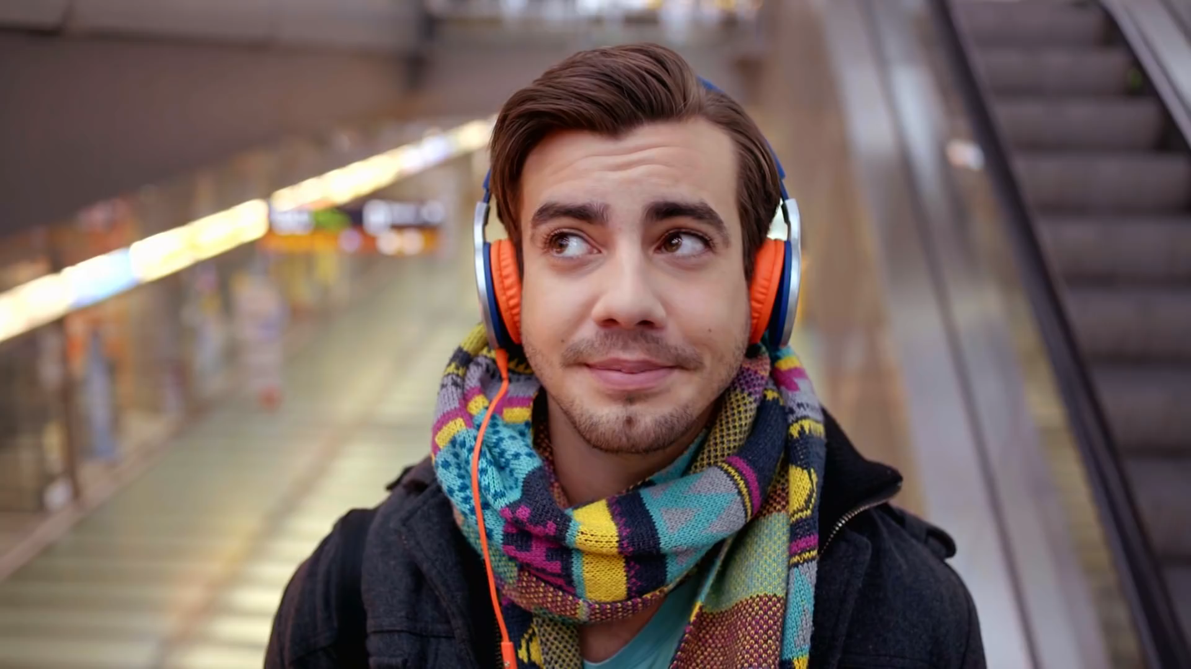

Slide 24
Das Wohnzimmer
Die Wohnung
Das Zimmer
Die Küche

Slide 25
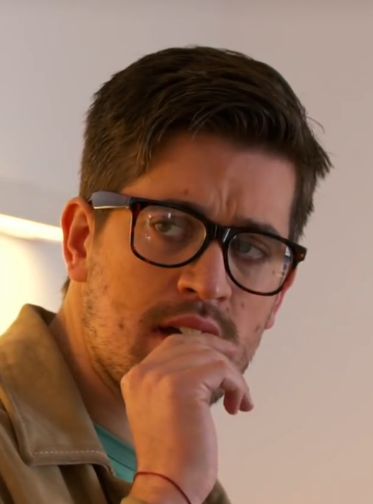
Marwin
 Wie findet Marwin das Zimmer?
 Aber was ist das Problem?

Slide 26
NICOS WEG – DIE WOHNUNG
Lisa und Nico suchen einen Nachmieter für Narwins Zimmer. Sie zeigen Marwin die Wohnung.
Die Wohnung ...
Das Wohnzimmer ...
Die Küche ...
Das Zimmer ...
Marwin findet ….
Aber ….

